Slide 1
群创体检导检叫号系统维护功能
1
系统维护功能
目录
CONTENTS

Slide 2
01
系统维护功能
PART
ONE
  系统流程维护操作说明
  系统功能介绍说明

Slide 3
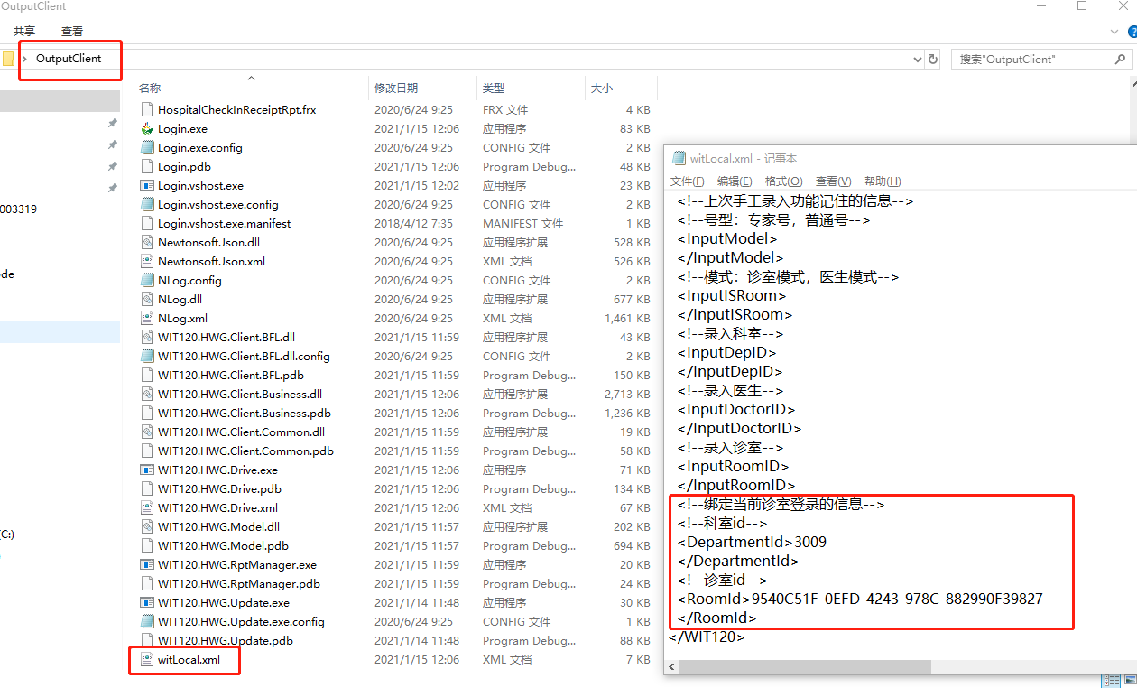
01
系统维护功能
诊室登录绑定
在OutputClient文件下的witLocal.xml配置文件中可以进行配置登录的科室和诊室，登录界面输入用户工号，科室和诊室就自动绑定，如果科室id和诊室id为空在登录界面就可以选择其它的科室和诊室进行登录
SELECT*FROM Room

Slide 4
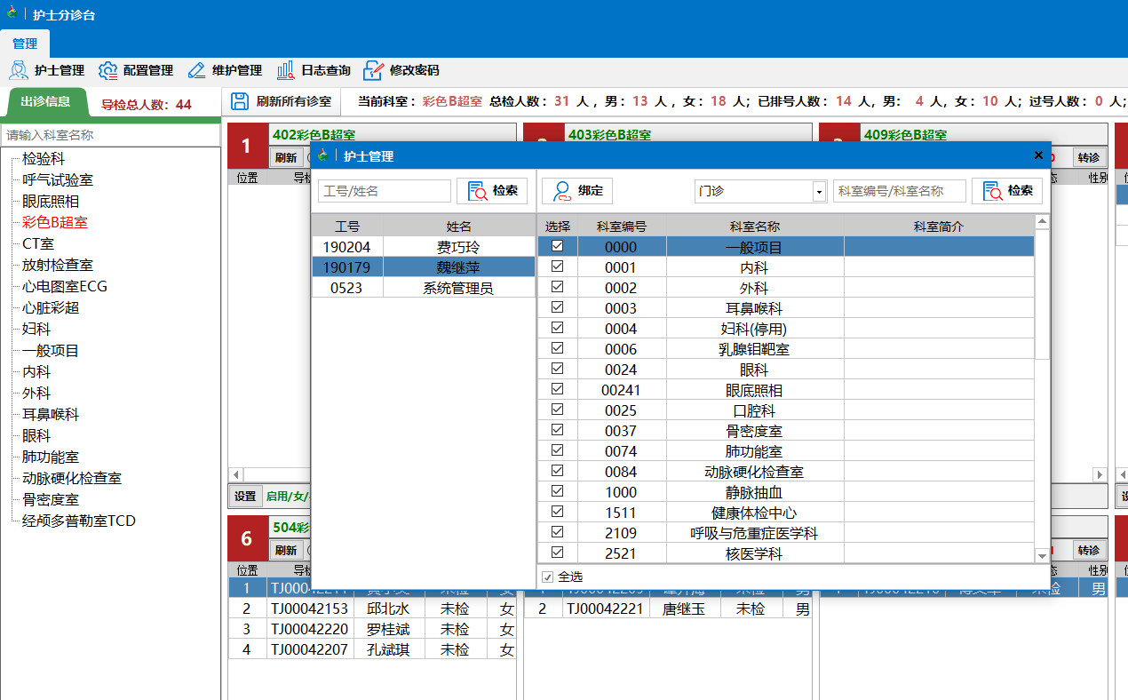
01
系统维护功能
账号显示科室绑定
3、选中需要绑定的科室后，点击绑定即可
1、点击护士管理打开护士管理界面
2、点击人员可以查看当前人员所绑定的科室信息

Slide 5
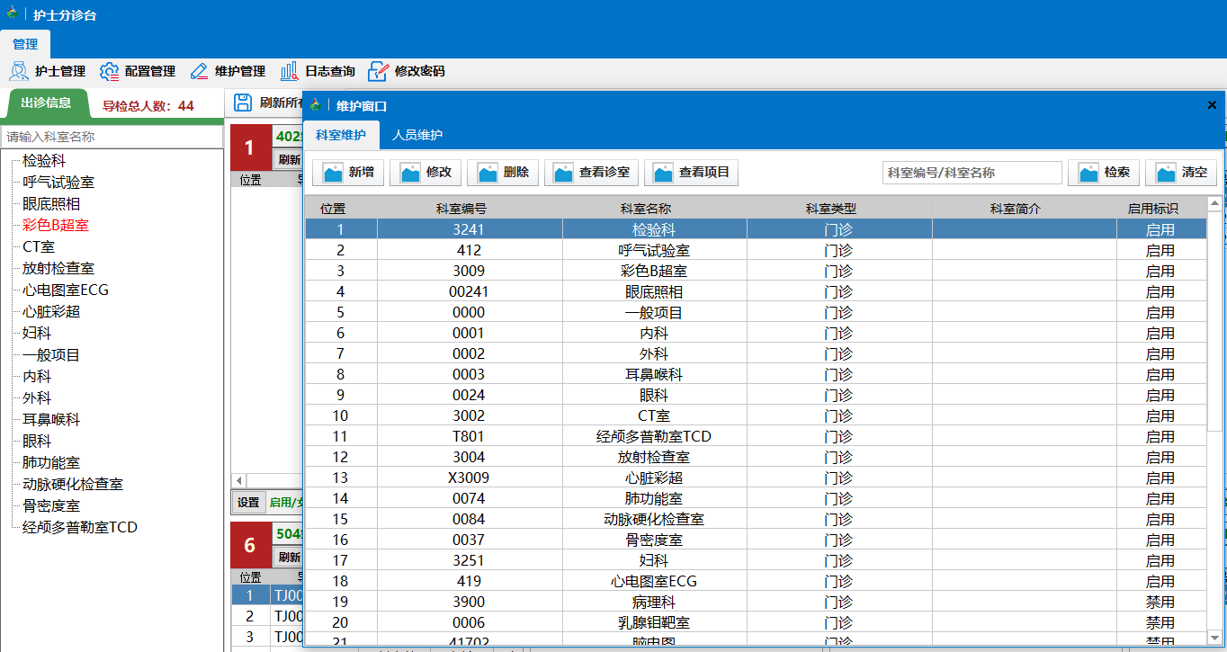
01
系统功能维护
科室、诊室维护
选中当前科室可以查看当前科室下的所有诊室
选中当前科室可以查看当前科室下的所有项目
点击“维护管理”打开维护窗口，可以进行科室维护，诊室维护，项目维护和人员维护
可以进行新增、修改、删除科室信息

Slide 6
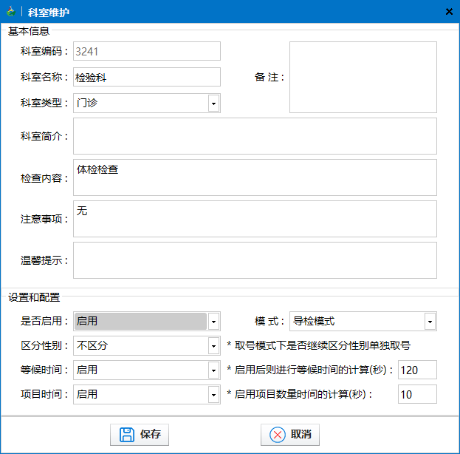
01
系统功能维护
科室维护
这个是修改科室信息的界面，可以根据实际情况进行修改相关信息

Slide 7
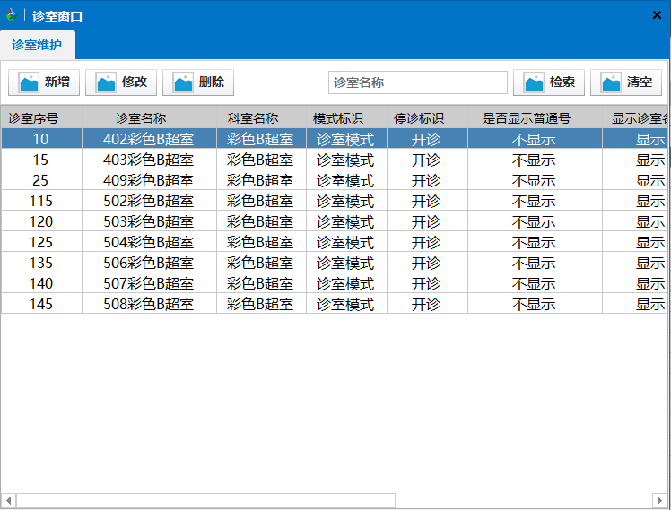
01
系统功能维护
诊室维护
这个是诊室维护的界面，可以查看指定科室下的所有诊室信息
可以进行新增、修改、删除诊室

Slide 8
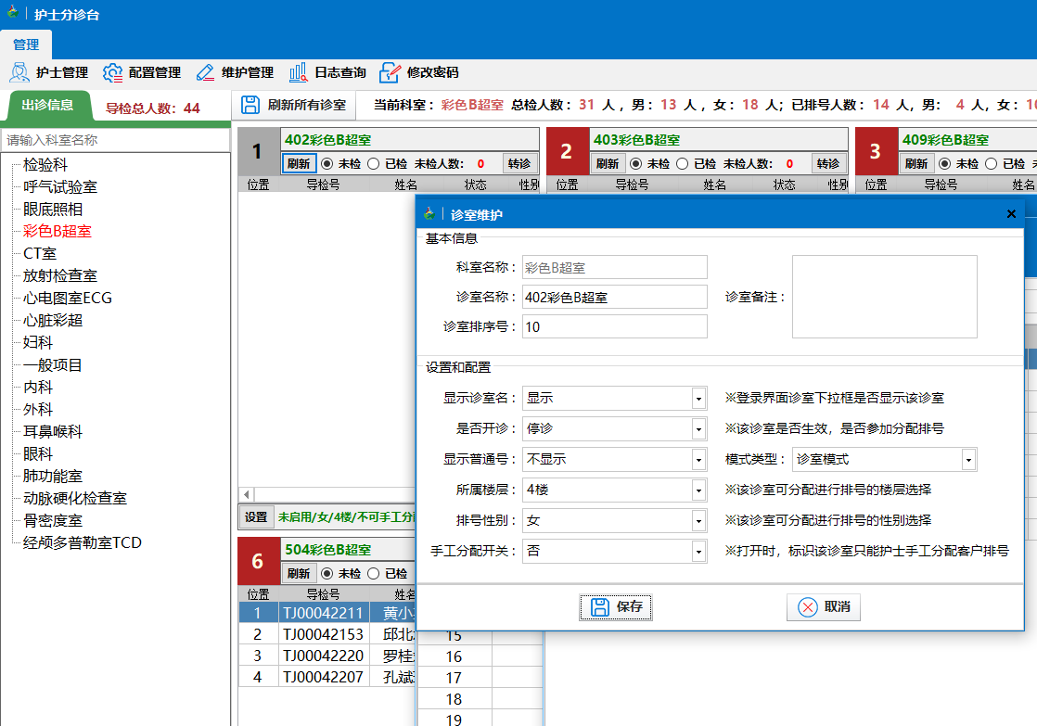
01
系统功能维护
这个是修改诊室的界面，可以根据实际情况进行修改相关信息
如果该诊室设置了停诊，这个背景颜色就变成了灰色，红色背景代表该诊室是开诊状态

Slide 9
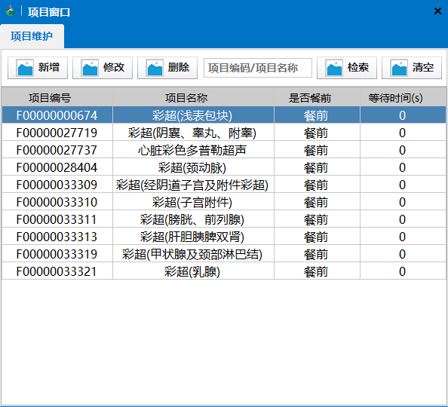
01
系统功能维护
项目维护
这个是项目维护的界面，可以查看指定科室下的所有项目信息
可以进行新增、修改、删除项目

Slide 10
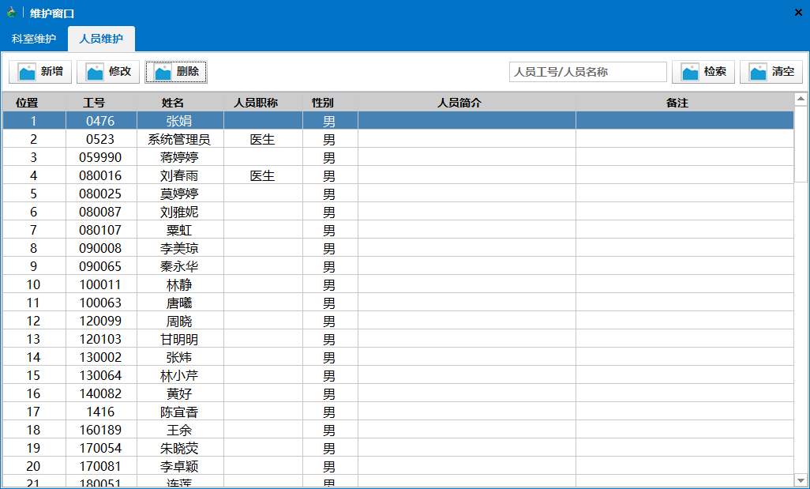
01
系统功能维护
人员维护
这个是人员维护的界面，可以查看到所有人员的信息
可以进行新增、修改、删除人员信息

Slide 11
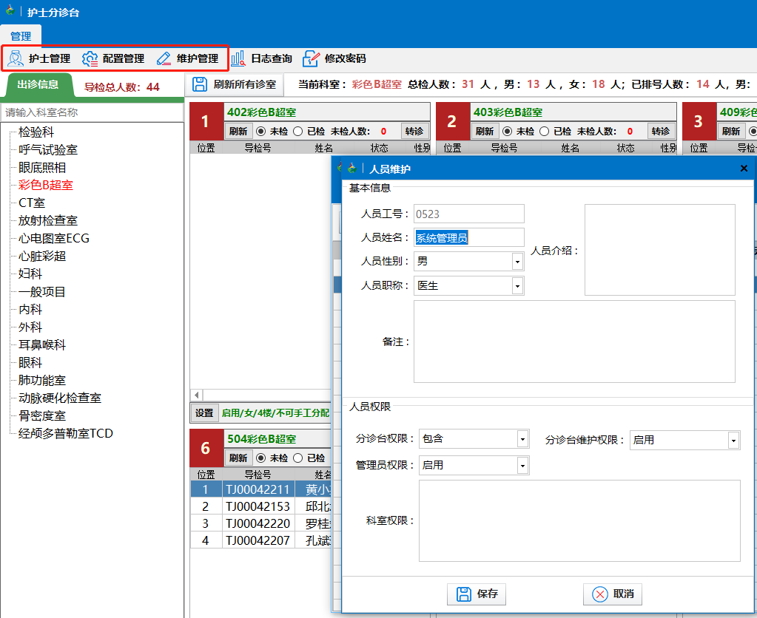
01
系统功能维护
这个是人员修改的界面，可以根据实际情况进行修改
如果当前人员包含了分诊台权限，那么该人员在登录时就可以选择分诊管理，进行登录护士分诊台
如果启用分诊台维护权限，那么这个设置按钮就会显示，否则不会显示
如果启用管理员权限，那么护士管理、配置管理、维护管理和日志管理中的操作系统日志就会显示，否则不显示
点击科室权限文本框进行选择绑定当前人员可管理的科室

Slide 12
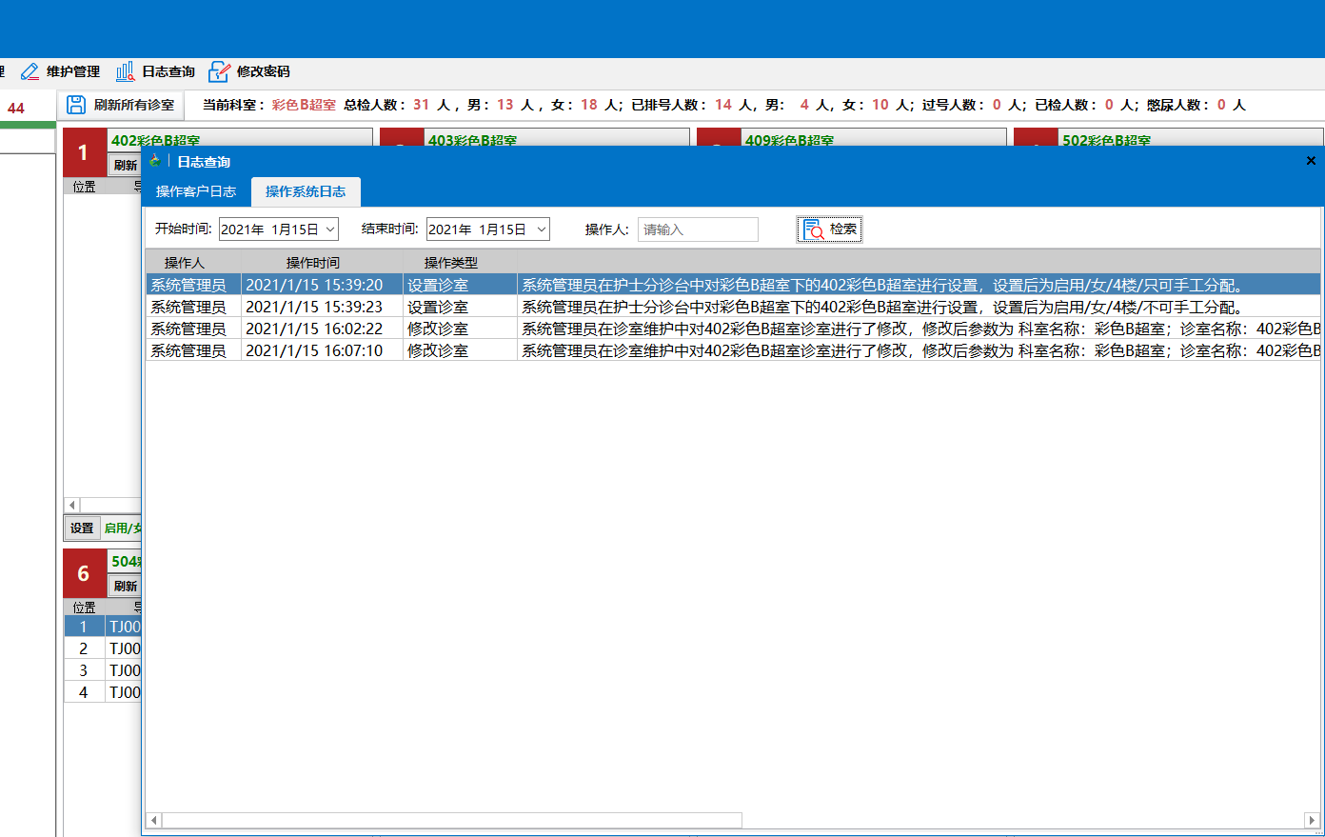
01
系统功能维护
日志查询
点击“日志查询”打开日志查询窗口
可以模糊查询出对系统所有操作的日志信息

Slide 13
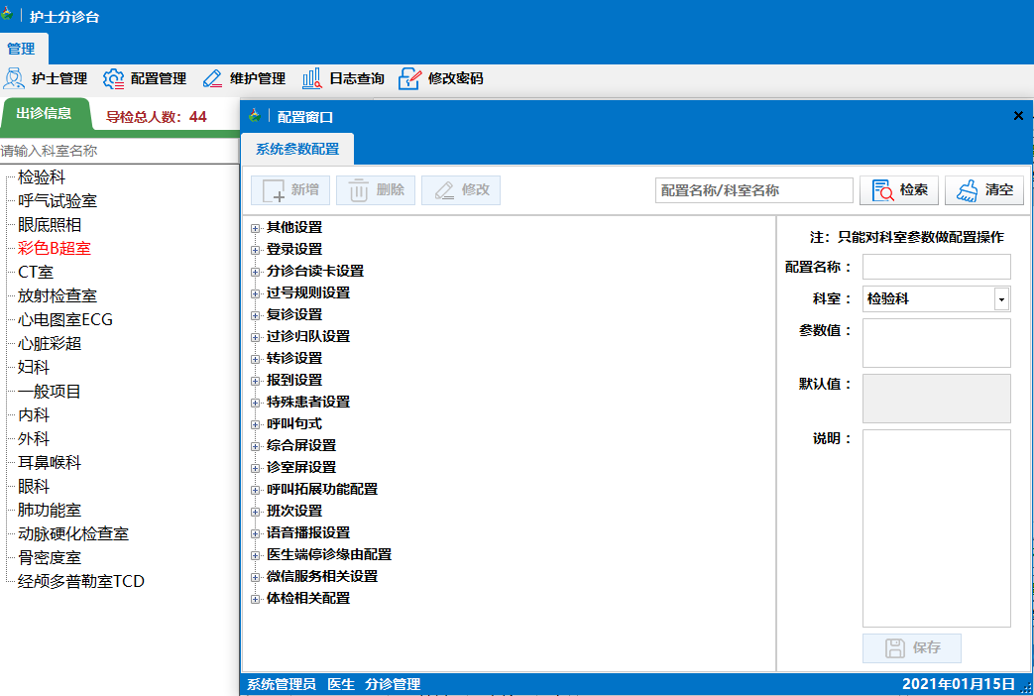
01
系统维护功能
点击配置管理打开配置管理窗口
可以根据实际情况对系统的一些配置进行配置

Slide 14

THANKS
总结完毕！
Chinese companies will no longer remain in the hard stage and they are also promoting a culture Chinese companies will no longer remain
in the hard stage and they are also wang ling yan a culture
| 新品发布 | 商务报告 | 项目展示| 商务展示 |
2021年01月15日

